Slide 1

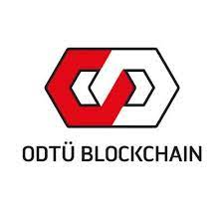
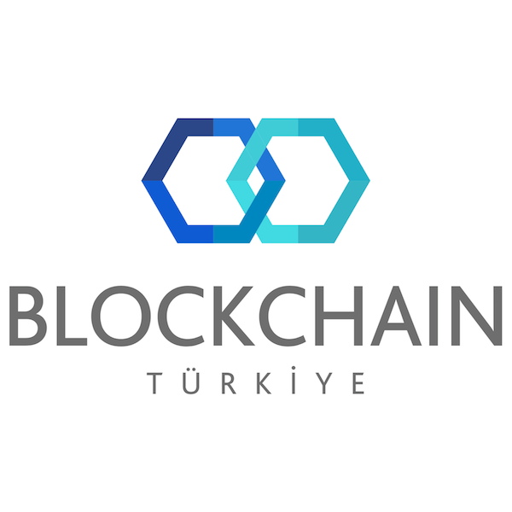




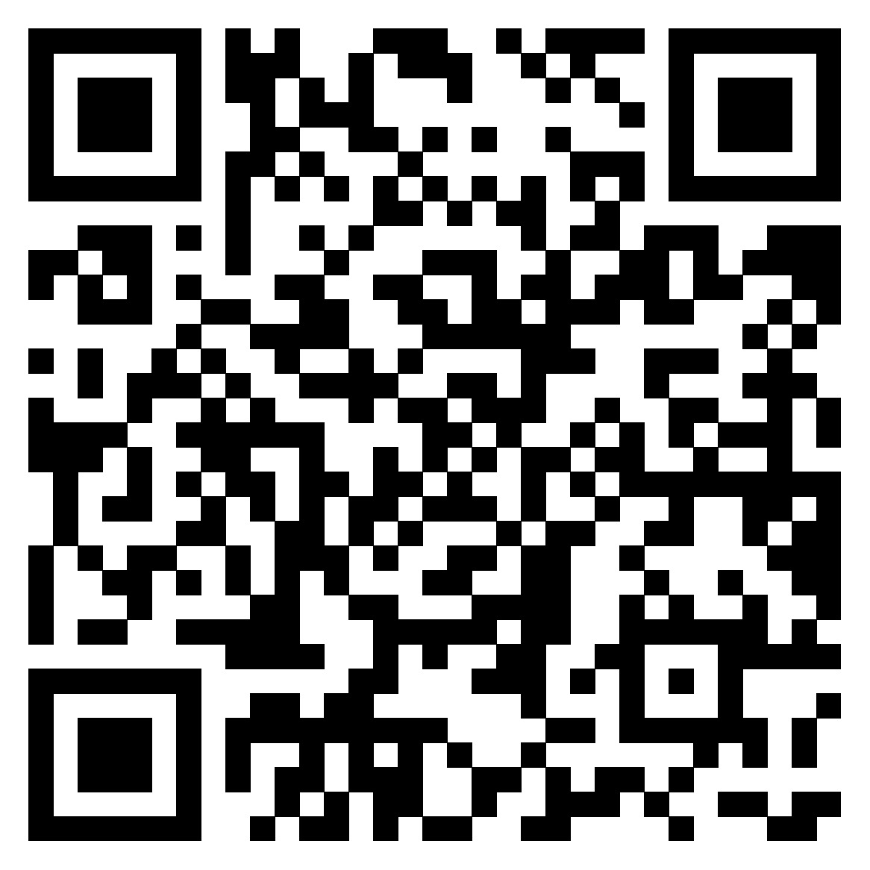
Enerjisa web3 Ideathon
Merkeziyetsiz Enerji
Üsküdar Üniversitesi Blockchain Topluluğu
Enerjisa web3 Ideathon-Online
19.11.2022-21.11.2022

Slide 2

Dünyadaki herkesin enerjiye ulaşamaması
Dünyada Enerji Yoksulluğuna Odaklanmak
Enerji yoksulluğu, Birleşmiş Milletler Kalkınma Programı tarafından "modern pişirme yakıtlarıyla yemek pişirememe ve günbatımında okuyabilmek veya diğer ev ve üretken faaliyetleri yerine getirebilmek için minimum düzeyde elektrik aydınlatmasının olmaması" olarak tanımlanmaktadır.
Sürdürelebilir Kalkınma
Sürdürülebilir Kalkınma Hedefleri arasında yer alan 7. Maddeye göre “2030 yılına kadar erişilebilir enerjiye herkesin kavuşmasını sağlamak için temiz enerji kaynaklarına yatırım yapmak, Bakkal Ahmet Amca ve Fabrikatör Rıza Bey elektrik tüketimini dengelemek, gelişmekte olan ülkelerin tümünde temiz enerji sağlayacak altyapıyı genişletmek ve teknolojinin yükseltilmesiyle büyümeyi teşvik etmek ve çevreye katkıda bulunmak” hedeflenmektedir.

Slide 3
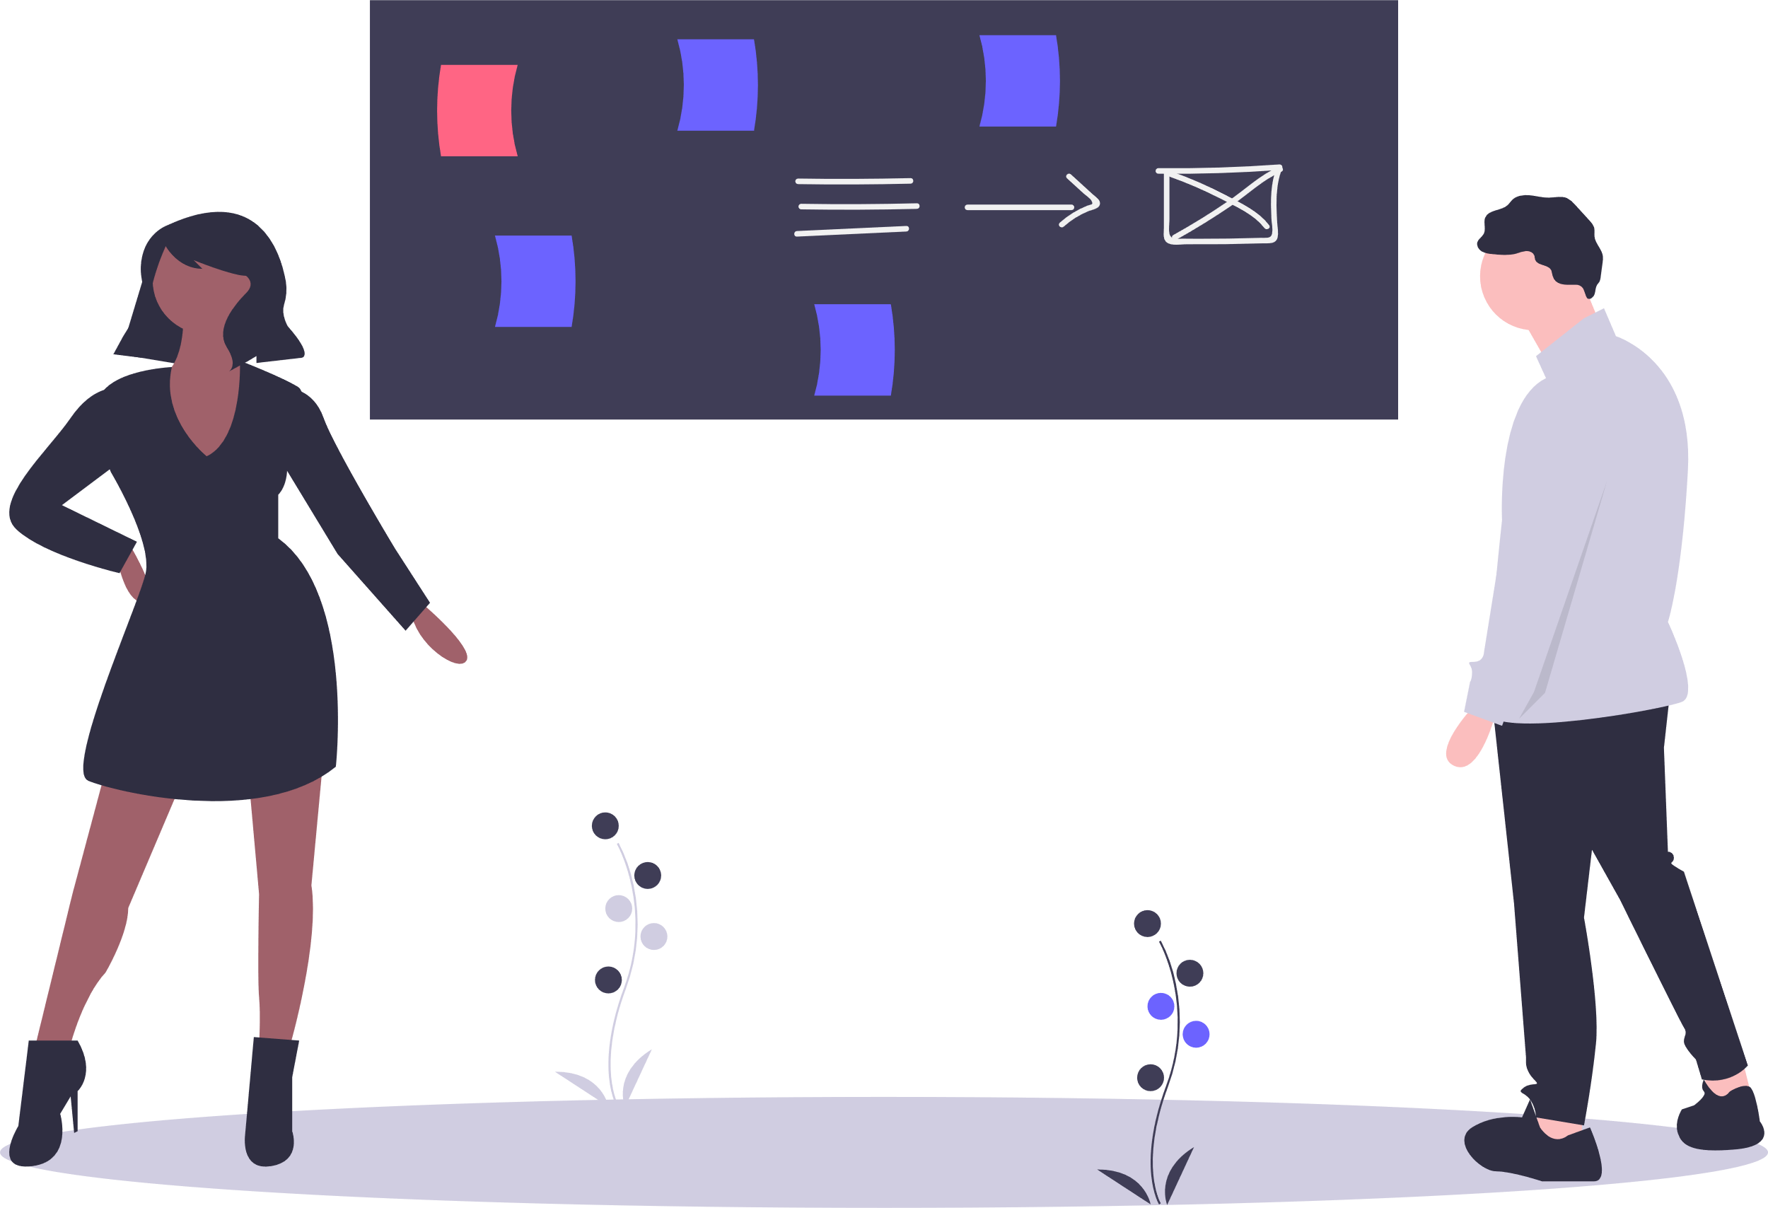
Çözüm=BLOCKCHAİN TEKNOLOJİSİ
Neden Blockchain
Blockchain, yani Blok Zinciri, bloklardan oluşan zincir yapıyı tanımlıyor. Blockchain, dağınık yapıda bir veritabanı sistemi olarak şifrelenmiş işlemlerin takibini sağlar. Blockchain, iş ağında yer alan işlemlerin kaydedilmesi ve varlıkları takip edilmesi gibi süreçleri kolaylaştırmaktadır.
Neden Merkeziyetsizlik
Merkeziyetsizlik ya da merkezi olmayan yönetim, gücü merkezi bir otoritenin elinden alıp dağıtma işlemidir. Merkeziyetsiz bir sistemden bahsettiğimiz andan itibaren merkezi sistemde değerli bir “Emtia” olduğunu ispat etmeniz gereken merkez ortadan kalkar, bunun yerine yeterli sayıda insanın dahil olduğu topluluklar sizin paranız olduğuna ikna olması gerekir.

Slide 4

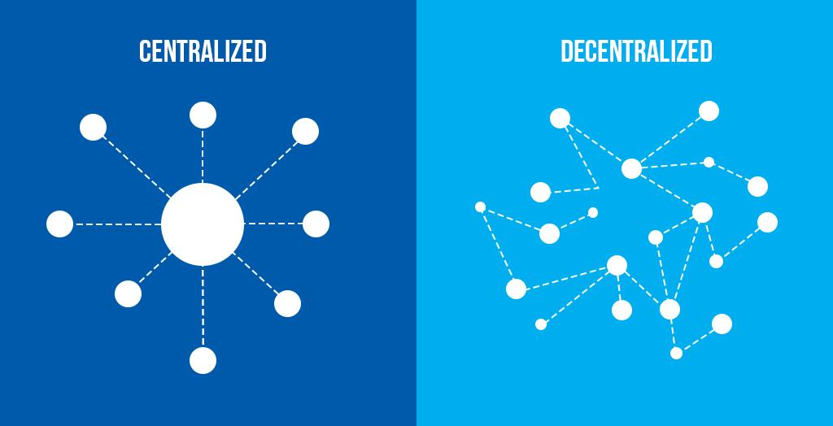
Blockchain bizim ne işimize yarayacak?
Burada bize gerek olan 3 tip merkeziyetsizlikten biri olan Mantıksal Merkeziyetsizliktir. Sistemi iki veya daha fazla parçaya böldüğümüzde sistemin buna vereceği tepkiyi ve sistemin tek bir büyük bilgisayar gibi davranıp davranmadığını kapsar.
Source: https://www.businessinsider.com/pitch-decks-that-helped-hot-startups-raise-millions-2019-4?r=US&IR=T

Slide 5
Merkeziyetsiz Enerji
Birçok kaynaktan enerji üretilir.Bunlardan bazıları termal,kimyasal ve elektrik enerjisidir.Dünyada neredeyse herkesin bir nedenle enerjiye ihtiyacı vardır.Birleşmiş Milletler Kalkınma Programı herkesin eşit enerjiye ulaşmasını amaçlamaktadır.Bu amaç doğrusundan ÜsküBlockchain tarafından “Merkeziyetsiz Enerji” fikri ortaya çıkmıştır.
Dünyada her ülke hatta bireysel bazlı elektrik üretimi devam ediyor ve milyarlarca uzunlukta elektrik kablolarımız vardır.
Elektiriğin depolanamadığı bir gerçekle karşı karşıyayız.En basit örnek olarak bazı zamanlarda enerji fazlalığını gündüz vakitte sokak lambaların açık olduğunu görürüz.“Merkeziyetsiz Enerji” ile bu problemi blockchain kullanarak çözmeyi amaçlıyoruz.

Slide 6
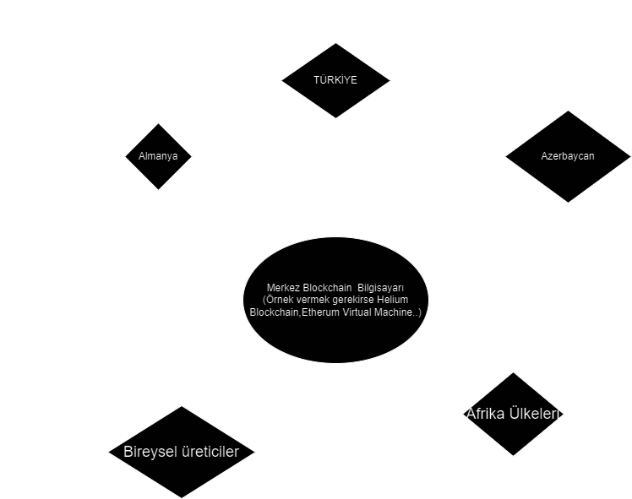
NASIL?
“Merkeziyetsiz Enerji”
dllvcööf fadfda
Önceki slyatta enerjini depolanamadığı için boşa harcandığından bahis etmiştik.Aslında temel blockchain felsefesinde ülkelerin kendi çıkarı yoktur.Herkesin aynı anda şefaf ve eşit haklara sahip olmasını amaçlamaktadır.
Dünyadaki bütün enerji üretenler pico-volt’tan tera-volta enerji ürettir.Bazı zamanlarda enerji ya çok fazla olur yada minimum seviyelerde olabilir.
Merkeziyetsiz bir blokzincir ağı ile buradaki enerjiye ihtiyaci olan ülkelere özellikle enerji kıtlığı yaşandığı afrika ülkelerinin enerji ihtiyacını karşılanabilir.
Tabiki sadece fakir ülkeleri kapsamıyor, başka bir örnek vermek gerekirse dünyanın bir yanında kış bir yanında yaz yaşanır.Kışın doğal olarak enerji ihtiyacı ortaya çıkar.Bu blokzincir ağını kullanarak bunu dengeyeleyebiliriz.
Source: https://www.businessinsider.com/pitch-decks-that-helped-hot-startups-raise-millions-2019-4?r=US&IR=T

Slide 7

Proje gelecek planı ve nasıl kullanılabilir?
Proje Gereksinimlerimiz:
1-Güçlü bir blokzincir ağı için güçlü bir altyapı gerekli.
2-Altyapı güçlü oluşturmak için yüksek güçlü ve bilgisayar mimarisine(computer architecture)
3-Ekip içerinden ağırlıklı olarak Elektrik-Elektronik ve Bilgisayar Mühendislerinden oluşan kadro.
Proje Gelecek Planı=Proje özellikle enerji ihtiyacı olan ülkelere enerji transfer etmek için kullanılabilir.Bu teknoloji ile ülkelerin fazla enerjilerini ülkelerin anlık ihtiyaçına göre iletip buradan gelir kaynağı olmayı hedeflemektedir.
Proje Gelişim Planı=”Merkesiziyetsiz Enerji” ile çoğu ülkenin ve kişilerin anlık veya uzun vadede enerji karşılanabilir ve buradan ciddi bir finansman sağlanabilir.

Slide 8


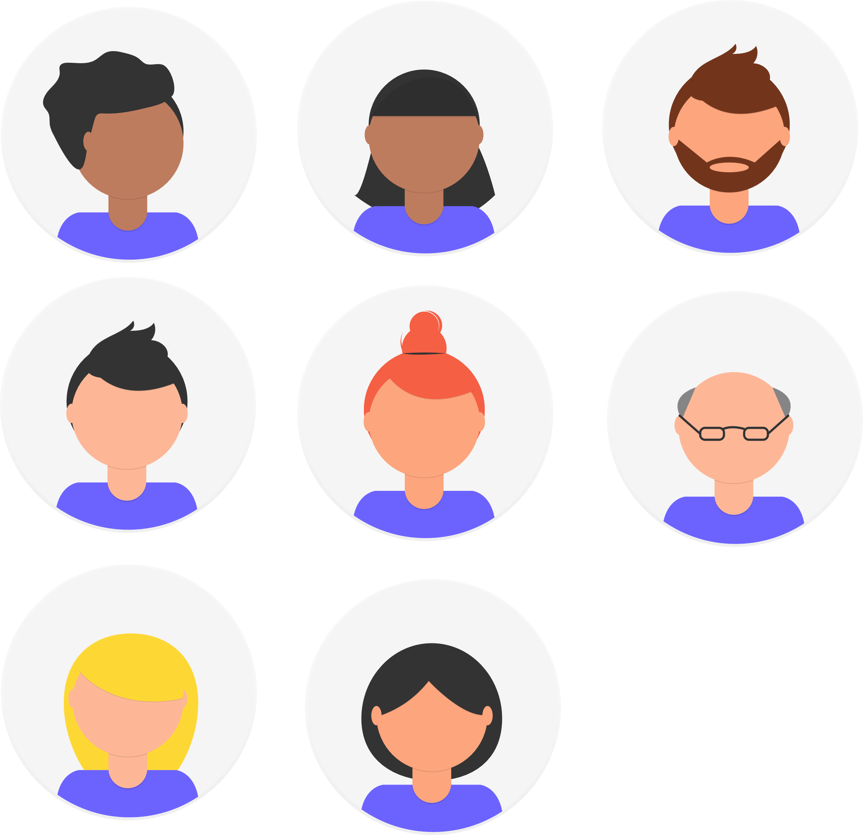
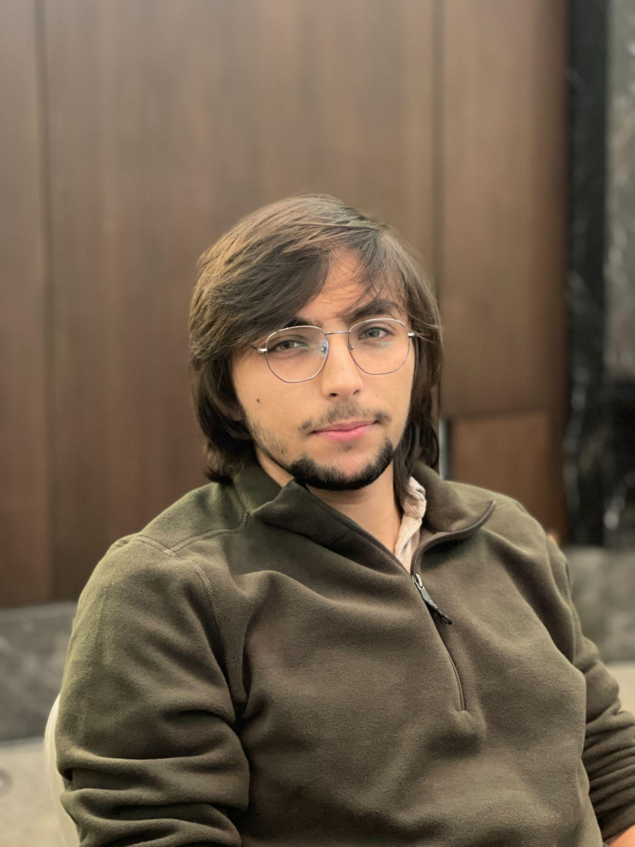

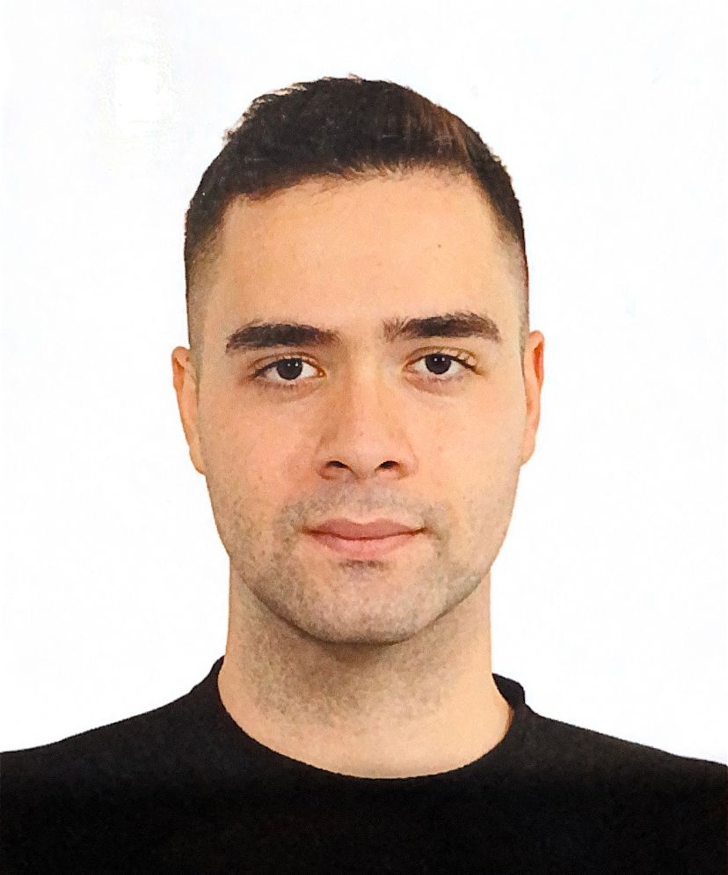
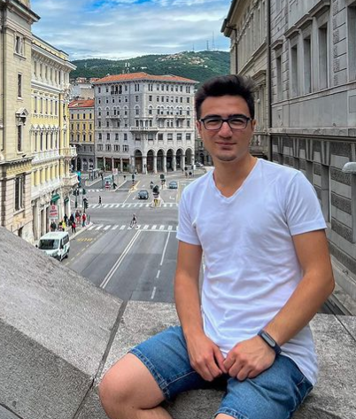
ÜsküBlockchain Ekibi
Mehmet Metehan Topalhan
Mert İçdem
Tasarım
Proje Lideri ve Geliştiricisi
Muhammet Kılıçarslan Karapınar
Mert Can Sulupınar
Tasarım
Proje Geliştiricisi

